Slide 1
《数据库原理与应用》课程设计
答辩信息
咖啡店
小组成员
114 杨帆（组长） · 092 许跃骞
专业 / 年级
订单管理系统
计算机科学与技术 · 2024级
学院
Coffee Shop Order Management System
西南大学 · 计算机与信息科学学院
☕ 2026 年 6 月

Slide 2
CONTENTS
01
分工说明
目 录
Division of Labor
02
项目概述
Project Overview
03
数据库设计
Database Design & SQL
04
使用说明
Brief Instructions
05
界面展示
Interface Screenshots
06
总结与展望
Summary & Future Work
07
参考文献
References
咖啡店订单管理系统 · 数据库原理与应用 · 西南大学
2 / 26

Slide 3
01
分工说明
两人小组 · 任务粒度协作分配 · Git 版本控制
杨
杨 帆
许
许跃骞
学号 114 · 组长 · 全栈参与（偏后端 / 数据库）
学号 092 · 组员 · 全栈参与（偏前端 / 应用）
● 需求分析 + ER 建模主导
● Schema · 触发器 · 视图 · 存储过程
● 后端路由：订单 / 库存 / 统计模块
● 前端模板：仪表盘 / 订单管理
● 演示数据 bootstrap 脚本
● 后端路由：菜单 / 会员 / 促销模块
● 前端模板与 CSS 主样式
● AI 生成商品图片素材
● 一键启动脚本（.bat / .command）
● 答辩报告 + PPT + 数据库迁移脚本
🔗 协作方式：两人各自维护独立 MySQL 数据库 · 通过 GitHub 同步代码 · 数据库改动配套幂等种子脚本（git pull 即同步）
咖啡店订单管理系统 · 数据库原理与应用 · 西南大学
3 / 26

Slide 4
02
项目概述
数字化一家独立咖啡店的日常运营 · 取代纸质点单与表格记账
📋
项目背景
🎯
主要任务
🧩
关键难点
● 灵感来自学校旁边的独立咖啡店
● 店主原本用纸质点单 + Excel 记账
● 易出错、无任何数据分析能力
● 目标：用数据库 + Web 端替代
● 完整描述咖啡店业务的关系模式
● 在数据库中实现完整性、触发器等
● 三种角色（管理员/咖啡师/收银员）
● 对所有实体提供完整 CRUD
● 丰富的多表 JOIN 报表
● 1对多 / 多对多关系建模
● 订单总额随商品项联动一致
● 积分自动入账 + 兑换抵现
● 原料库存随下单消耗 + 预警
● 会员折扣 ⊕ 促销码取更优
咖啡店订单管理系统 · 数据库原理与应用 · 西南大学
4 / 26

Slide 5
02·补
技术栈与系统架构
三层 B/S 架构 · Python 全栈 · 浏览器零安装即用
🛠️ 技术栈
🏛️ 系统架构
数据库
MySQL 8.0 · InnoDB 引擎
🌐 浏览器（表示层）
ORM
SQLAlchemy 2.x · Flask-SQLAlchemy
Jinja2 模板 · HTML/CSS/JS · 响应式
后端框架
Flask 3.0 · 应用工厂 + Blueprint
▼
HTTP / 表单提交
模板引擎
Jinja2 · 服务端渲染
⚙️ Flask 应用（业务逻辑层）
11 个 Blueprint · 装饰器鉴权 · SQLAlchemy ORM
前端
原生 HTML + CSS · 少量 JS
▼
SQL (经 PyMySQL 驱动)
驱动
PyMySQL + cryptography
🗄️ MySQL（数据持久层）
版本控制
Git + GitHub · Conventional Commits
10 张表 · 3 触发器 · 1 存储过程 · 2 视图
咖啡店订单管理系统 · 数据库原理与应用 · 西南大学
5 / 26

Slide 6
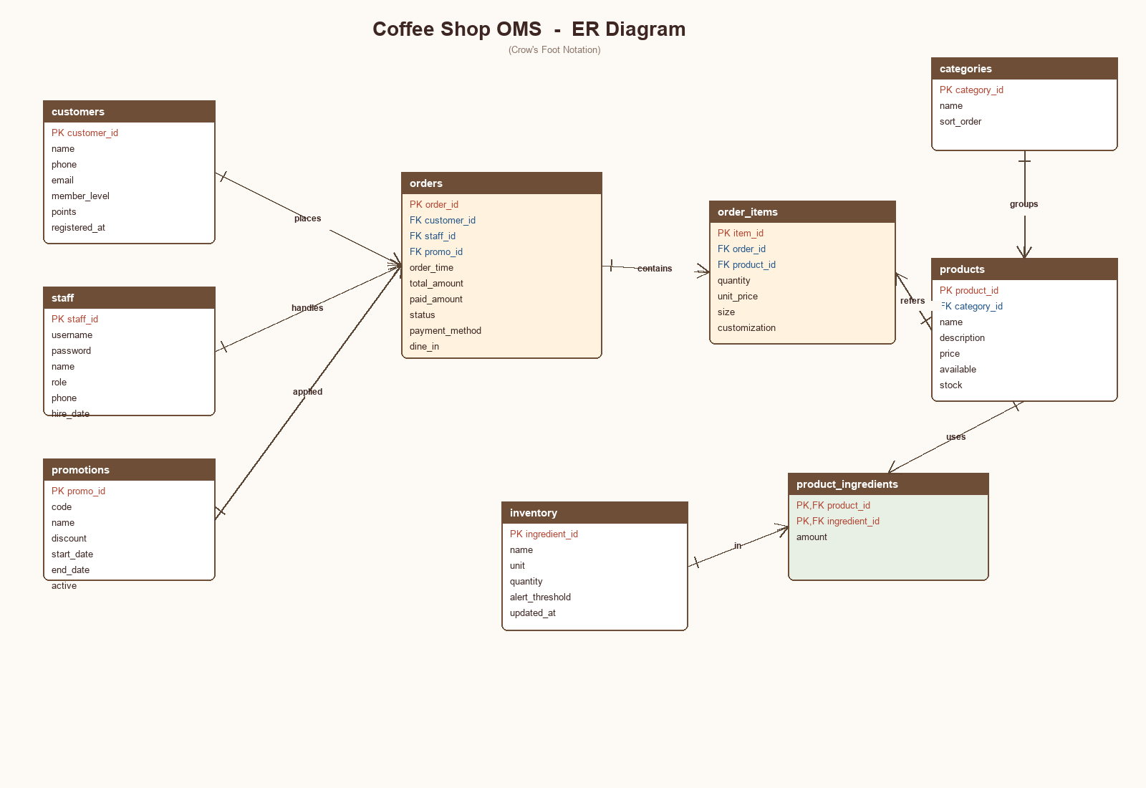
03·1
概念设计 — ER 图
9 个实体 + 1 个联系实体 ProductIngredient · 三类关系并存
实体类型
● customers / staff
强实体
● orders / order_items
事件实体
● products / inventory
资源实体
● product_ingredient
联系实体（M:N）
咖啡店订单管理系统 · 数据库原理与应用 · 西南大学
6 / 26

Slide 7
03·2
逻辑设计 — 十张关系表
已规范化至 3NF / BCNF · PK 主键 · FK 外键
1
customers
2
staff
会员信息（积分、等级）
员工（角色、密码）
3
categories
4
products
商品分类
商品菜单
5
promotions
6
orders
促销码
订单主表
7
order_items
8
inventory
订单明细
原料库存
9
product_ingredient
10
member_discount
配方（M:N 联系表）
会员等级折扣
咖啡店订单管理系统 · 数据库原理与应用 · 西南大学
7 / 26

Slide 8
03·3
物理设计 — DDL 摘录
完整 DDL 见 sql/schema.sql · 此处展示 orders 表
CREATE TABLE orders (
order_id INT AUTO_INCREMENT PRIMARY KEY,
customer_id INT,
staff_id INT NOT NULL,
promo_id INT,
order_time DATETIME DEFAULT CURRENT_TIMESTAMP,
total_amount DECIMAL(10,2) NOT NULL DEFAULT 0,
status ENUM('PENDING','PAID','PREPARING','READY',
'COMPLETED','CANCELLED'),
payment_method ENUM('CASH','CARD','WECHAT','ALIPAY'),
points_used INT DEFAULT 0,
FOREIGN KEY (customer_id) REFERENCES customers(customer_id)
ON DELETE SET NULL,
FOREIGN KEY (staff_id) REFERENCES staff(staff_id),
FOREIGN KEY (promo_id) REFERENCES promotions(promo_id),
INDEX idx_time(order_time),
INDEX idx_status(status)
) ENGINE=InnoDB;
设计亮点
● ENUM 限定订单状态合法取值
● 外键 ON DELETE SET NULL 保留历史订单完整性
● order_time / status 加索引 加速仪表盘与筛选
● DECIMAL(10,2) 保证金额精度
● InnoDB 引擎，支持事务
咖啡店订单管理系统 · 数据库原理与应用 · 西南大学
8 / 26

Slide 9
03·补1
表关系图谱 — 9 条外键串起 10 张表
ER 模型在数据库中如何具体落地为外键关系
🔗 全部外键关系
📐 三类关系
products.category_id
→
categories.category_id
商品归属分类
1 : 1
一对一
orders.customer_id
→
customers.customer_id
订单归属会员（可空）
customers ↔ member_discount （每位会员对应唯一等级）
orders.staff_id
→
staff.staff_id
订单创建员工
orders.promo_id
→
promotions.promo_id
订单使用的促销码
1 : N
一对多
order_items.order_id
→
orders.order_id
订单项归属订单
categories → products orders → order_items staff → orders
order_items.product_id
→
products.product_id
订单项指向商品
product_ingredient.product_id
→
products.product_id
配方-商品（联合 PK）
product_ingredient.ingredient_id
→
inventory.ingredient_id
配方-原料（联合 PK）
M : N
多对多
customers.member_level
→
member_discount.level
会员等级（逻辑外键）
products ↔ inventory 通过联系表 product_ingredient （每个商品消耗多种原料）
咖啡店订单管理系统 · 数据库原理与应用 · 西南大学
9 / 26

Slide 10
03·补2
完整性约束体系与范式分析
四类完整性 · 1NF → BCNF 演化路径
🛡️ 四类完整性约束
📚 范式分析 (以 order_items 为例)
实体完整性
Entity
1NF
属性原子化，每个字段不可再分。 所有表均满足。
所有表都有 PRIMARY KEY，确保元组唯一
第一范式
► PK: customer_id, order_id, ...
参照完整性
Referential
2NF
在 1NF 基础上，非主属性完全依赖主键。 order_items(item_id PK)，quantity/unit_price 完全依赖主键。
9 条 FOREIGN KEY 约束，避免悬空引用
第二范式
► ON DELETE SET NULL · CASCADE
域完整性
Domain
3NF
在 2NF 基础上，消除传递依赖。 unit_price 直接随订单项存储而非依赖 product_id → 因为商品涨价不应改变历史订单价格（业务需要）。
ENUM / CHECK / NOT NULL / DEFAULT 限定取值
第三范式
► status ∈ ENUM('PENDING',...,'CANCELLED')
用户自定义完整性
User-Defined
BCNF
所有决定因素都是候选键。 联系表 product_ingredient 的复合主键 (product_id, ingredient_id) 满足 BCNF。
触发器 · 存储过程实现业务规则
Boyce-Codd
► PAID 自动入账积分 · 自动扣库存
咖啡店订单管理系统 · 数据库原理与应用 · 西南大学
10 / 26

Slide 11
03·补3
索引设计与查询优化
主键索引 · 唯一索引 · 外键索引 · 业务热点索引
🔎 索引清单
类型 | 表 / 列 | 用途
PRIMARY | 10 张表的 *_id 列 | 唯一标识 + 聚簇索引
UNIQUE | customers.phone · staff.username · promotions.code | 防重复 + 加速查找
FK 索引 | MySQL 自动为外键创建 | 支持 JOIN 查询
idx_time | orders.order_time | 仪表盘按日期范围筛选
idx_status | orders.status | 订单列表按状态筛选
复合 PK | product_ingredient(product_id, ingredient_id) | M:N 联系表双向查询
📈 典型查询 → 使用的索引
⚡ 索引带来的提速（估算）
● 当日营收
WHERE DATE(order_time)=CURDATE()
→ idx_time
无索引
全表扫描 O(N)
~150 行扫描
● 待处理订单
WHERE status='PENDING'
→ idx_status
PK 主键索引
B+ 树查找 O(log N)
~7 次定位
● 会员手机号查找
WHERE phone='138...'
→ UNIQUE(phone)
范围 + 索引
索引区间扫描
毫秒级响应
● 订单详情 JOIN
ON oi.order_id=o.order_id
→ FK idx + PK
咖啡店订单管理系统 · 数据库原理与应用 · 西南大学
11 / 26

Slide 12
03·4
数据库编程 — 触发器 + 存储过程 + 视图
把业务规则放进数据库 · 与客户端无关地保证不变量
①
trg_item_after_insert
②
trg_order_after_update
插入订单项 → 自动重算 total_amount
状态变 PAID → 自动入账积分（1 RMB ⇒ 1 分）
③
trg_item_deduct_stock
④
sp_place_order
下单按配方扣减原料库存
一次调用完成单品下单（IN 4 / OUT 1）
-- 触发器示例 ②：订单变更为 PAID 时自动入账会员积分
CREATE TRIGGER trg_order_after_update AFTER UPDATE ON orders
FOR EACH ROW BEGIN
IF NEW.status = 'PAID' AND OLD.status <> 'PAID'
AND NEW.customer_id IS NOT NULL THEN
UPDATE customers SET points = points + FLOOR(NEW.total_amount)
WHERE customer_id = NEW.customer_id;
END IF;
END;
咖啡店订单管理系统 · 数据库原理与应用 · 西南大学
12 / 26

Slide 13
03·5
代表性 SQL 查询
全部出现在应用的实际页面里 · 充分体现多表关系
当日营收（聚合 + 过滤）
商品销量 TOP-5（2 表 JOIN）
SELECT SUM(total_amount) FROM orders
WHERE DATE(order_time) = CURDATE()
AND status <> 'CANCELLED';
SELECT p.name, SUM(oi.quantity) qty
FROM order_items oi JOIN products p USING(product_id)
GROUP BY p.product_id ORDER BY qty DESC LIMIT 5;
会员消费排行（3 表 JOIN + 聚合）
原料消耗预测（4 表 LEFT JOIN）
SELECT c.name, c.member_level,
SUM(oi.quantity * oi.unit_price) spent
FROM customers c
JOIN orders o ON o.customer_id = c.customer_id
JOIN order_items oi ON oi.order_id = o.order_id
GROUP BY c.customer_id ORDER BY spent DESC LIMIT 10;
SELECT inv.name, SUM(pi.consume_qty * oi.quantity) used
FROM inventory inv
LEFT JOIN product_ingredient pi USING(ingredient_id)
LEFT JOIN order_items oi USING(product_id)
LEFT JOIN orders o USING(order_id)
WHERE o.order_time >= DATE_SUB(CURDATE(), INTERVAL 7 DAY);
咖啡店订单管理系统 · 数据库原理与应用 · 西南大学
13 / 26

Slide 14
03·6
核心业务逻辑
订单状态机 · 折扣 ⊕ 积分双重抵扣计算优先级
🔄 订单状态机
PENDING
➜
PAID
➜
PREPARING
➜
READY
➜
COMPLETED
待付款
已付款
制作中
待取餐
已完成
★ PENDING → PAID 触发器自动入账积分
（任意中间态均可跳转）
✕ CANCELLED 已取消
💰 折扣 + 积分 计算优先级（结账时）
①
原价
subtotal = Σ(quantity × unit_price)
②
取较优折扣
rate = MIN(member_discount, promo_discount)
③
折后金额
discounted = subtotal × rate
④
积分抵现
total = MAX(0, discounted − points_used × 0.01)
咖啡店订单管理系统 · 数据库原理与应用 · 西南大学
14 / 26

Slide 15
04
使用说明
一键启动 · 跨平台双脚本 · 4 个预置演示账号
🚀 启动方式
👥 演示账号
环境要求
角色 | 用户名 | 密码 | 姓名
管理员 | admin | admin123 | 杨帆
管理员 | xyq | 070203 | 许跃骞
咖啡师 | barista | barista123 | 李明
收银员 | cashier | cashier123 | 王磊
● Python 3.10+ · MySQL 8.0+
● 依赖：Flask · Flask-SQLAlchemy · PyMySQL
一键启动
● Windows ：双击 启动.bat
● macOS ：双击 启动咖啡店系统.command
● 自动建虚拟环境 · 装依赖 · 起服务
● 浏览器自动打开 http://127.0.0.1:5050
咖啡店订单管理系统 · 数据库原理与应用 · 西南大学
15 / 26

Slide 16
04·补
角色权限矩阵（RBAC）
三种角色 · 装饰器 @admin_required 控制访问
管理员
咖啡师
收银员
ADMIN
BARISTA
CASHIER
@admin_required
@login_required
@login_required
✓
查看仪表盘 / 统计
✓
查看仪表盘 / 统计
✓
查看仪表盘 / 统计
✓
下单 / 修改订单状态
✓
下单 / 修改订单状态
✓
下单 / 修改订单状态
✓
管理菜单（增删改）
✕
管理菜单（增删改）
✕
管理菜单（增删改）
✓
管理库存 / 配方
✕
管理库存 / 配方
✕
管理库存 / 配方
✓
管理促销 / 会员等级
✕
管理促销 / 会员等级
✕
管理促销 / 会员等级
✓
管理员工账号
✕
管理员工账号
✕
管理员工账号
✓
导出 / 系统设置
✕
导出 / 系统设置
✕
导出 / 系统设置
咖啡店订单管理系统 · 数据库原理与应用 · 西南大学
16 / 26

Slide 17
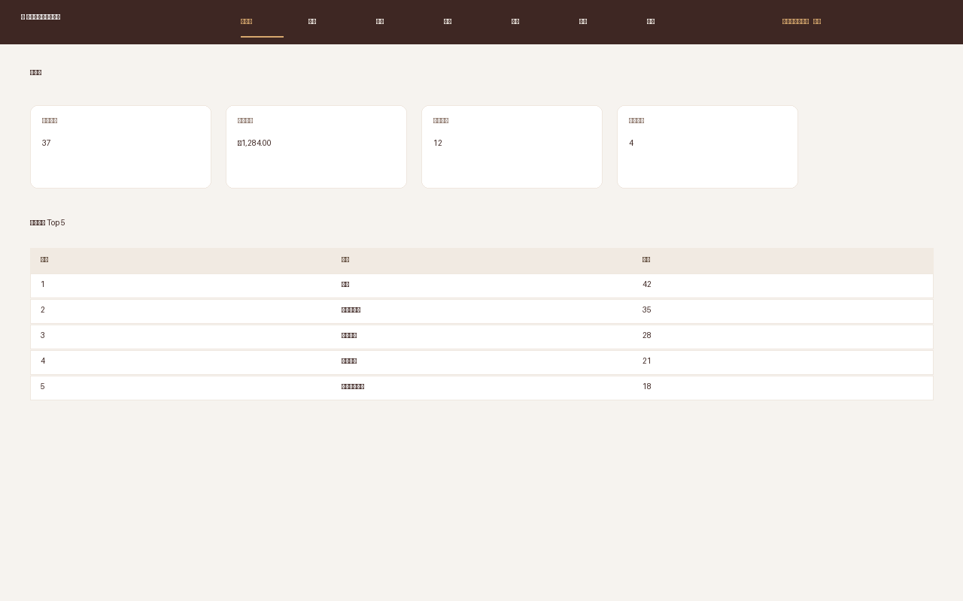
05·1
界面展示 — 仪表盘
KPI 卡片 · 当日营收 · 商品销量 TOP-5
咖啡店订单管理系统 · 数据库原理与应用 · 西南大学
17 / 26

Slide 18
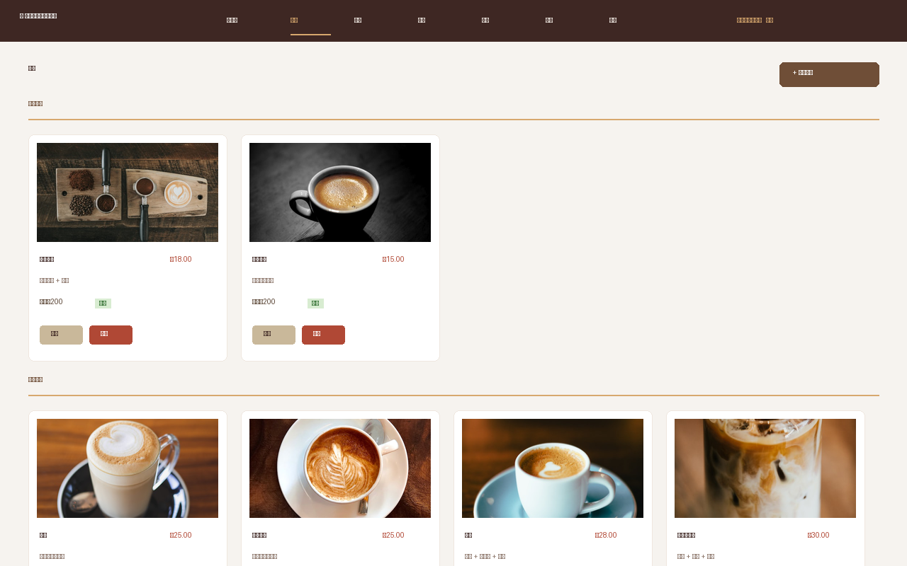
05·2
界面展示 — 菜单页
分类化商品卡片 · 关键词与分类筛选
咖啡店订单管理系统 · 数据库原理与应用 · 西南大学
18 / 26

Slide 19
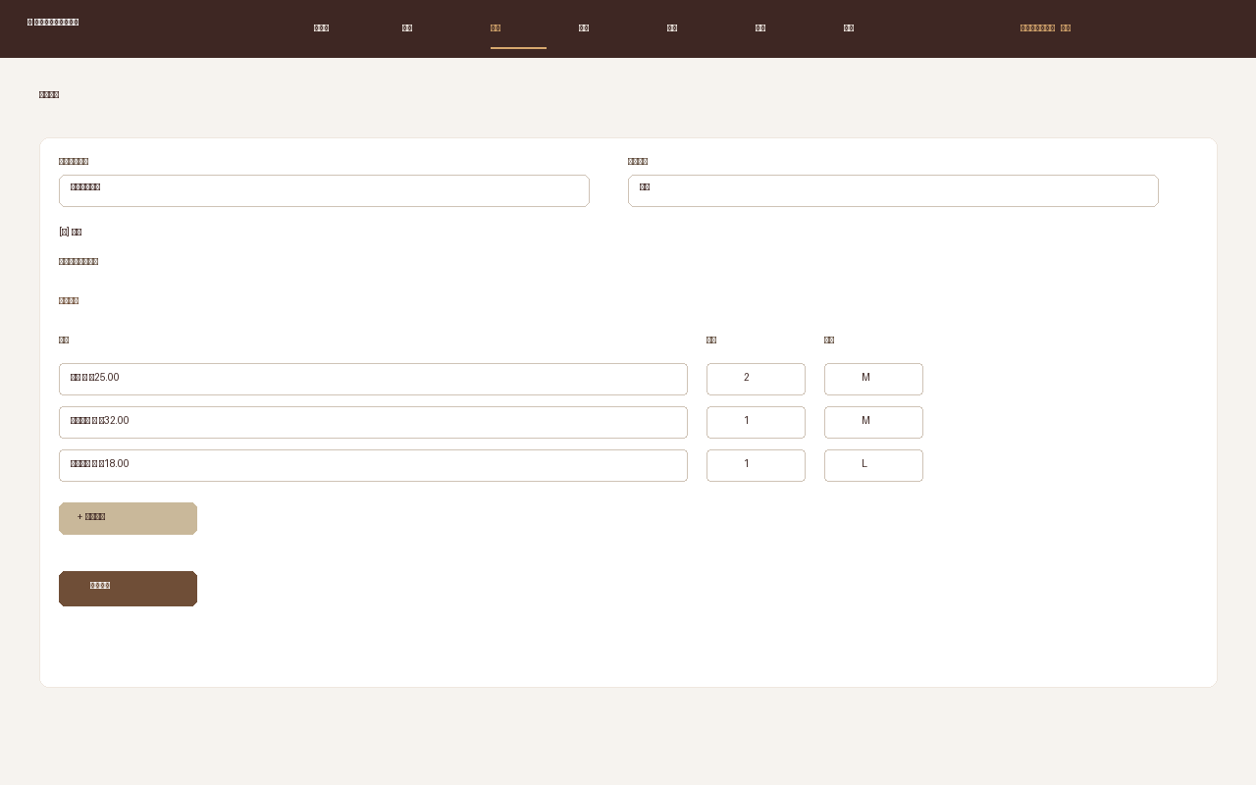
05·3
界面展示 — 下单页面
多行购物车 · 规格 · 支付方式 · 折扣 / 积分抵现
咖啡店订单管理系统 · 数据库原理与应用 · 西南大学
19 / 26

Slide 20
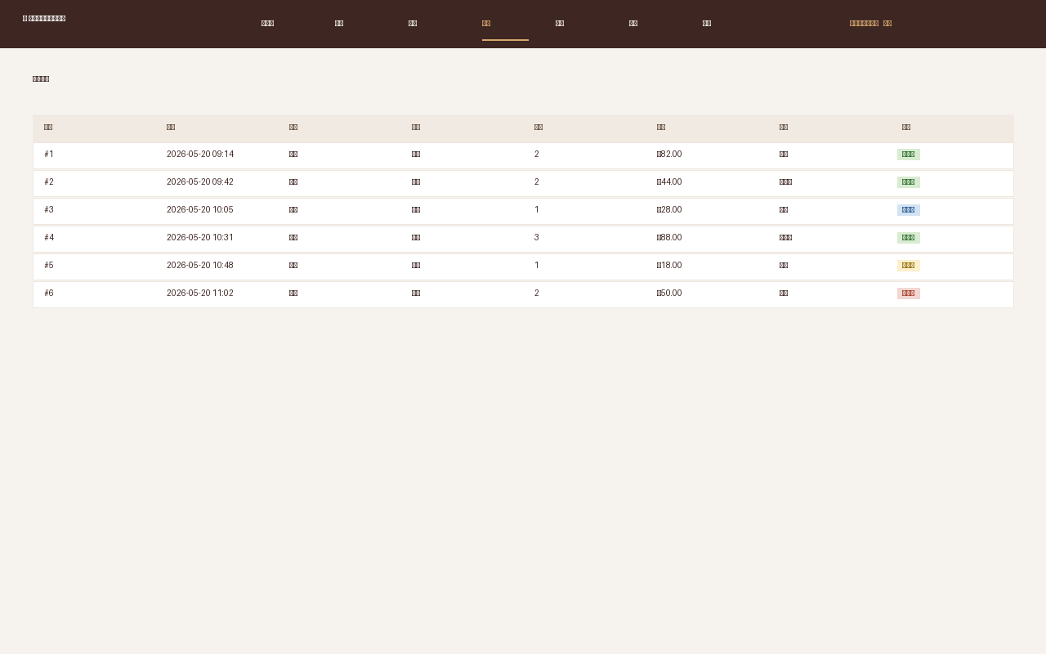
05·4
界面展示 — 订单列表
今日/历史标签 · 状态筛选 · 分页 · 状态机流转
咖啡店订单管理系统 · 数据库原理与应用 · 西南大学
20 / 26

Slide 21
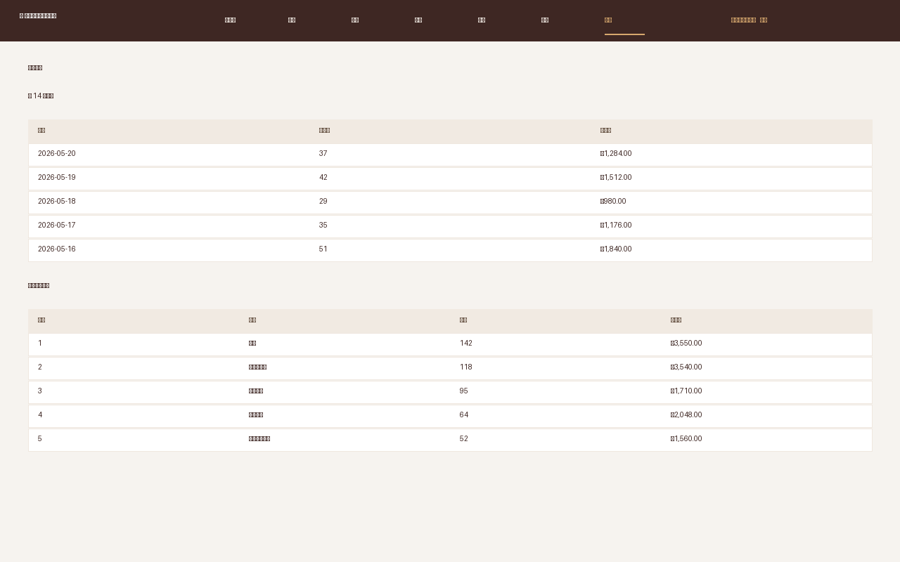
05·5
界面展示 — 统计分析
营收趋势 · 销量排行 · 8 个多表 JOIN 报表
咖啡店订单管理系统 · 数据库原理与应用 · 西南大学
21 / 26

Slide 22
06·补
性能优化 — N+1 查询消除
joinedload / selectinload · 单页 SQL 数 ~70 → ~5
❌ 优化前
✓ 优化后
# orders 列表：30 条订单 / 页
orders = Order.query.all()
for o in orders:
print(o.customer.name) # → 30 次查询
print(o.staff.name) # → 30 次查询
for it in o.items: # → 30 次查询
...
# 合计 ≈ 1 + 30 × 3 = 91 条 SQL
# 用 joinedload / selectinload 预加载
orders = (Order.query
.options(
joinedload(Order.customer),
joinedload(Order.staff),
selectinload(Order.items))
.all())
# 合计 = 1 + 1 + 1 + 1 ≈ 5 条 SQL
实测
实测
≈ 70 条 SQL / 次
≈ 5 条 SQL / 次 ⚡ 提速 14×
页面渲染慢，DB 压力大
页面瞬开，DB 压力大幅下降
咖啡店订单管理系统 · 数据库原理与应用 · 西南大学
22 / 26

Slide 23
06·补
项目数据与收获
一组直观的数字 · 一份真切的成长
10
3
29
20
150
11
8
14×
张关系表
个触发器
款商品（AI 配图）
位演示会员
条历史订单
个 Blueprint
个多表 JOIN 报表
性能提升
🎓 学习收获
数据库设计
从需求到 ER 到 3NF 关系的完整建模流程；触发器、视图、存储过程在业务规则中的恰当落地。
ORM 与 SQL
理解 ORM 屏蔽下的实际 SQL；通过 EXPLAIN 与日志识别 N+1，并用预加载消除。
工程实践
Blueprint 模块化、应用工厂、装饰器鉴权；数据库改动配套幂等迁移脚本。
协作能力
Git 分支管理、Conventional Commits、Code Review；二人远程协作的同步与冲突处理。
咖啡店订单管理系统 · 数据库原理与应用 · 西南大学
23 / 26

Slide 24
06·2
工程改进
迭代过程中真实落地的代码质量提升
🧩
⚡
Blueprint 模块化重构
消除 N+1 查询
1000 行单文件 app.py → 11 个 Blueprint 模块（应用工厂模式）
joinedload / selectinload · 单页 SQL 数：~70 → ~5
📄
🛡️
服务端分页
友好错误页 + 冒烟测试
订单列表 / 会员列表，避免一次加载全表
404 / 500 自定义页面 · 4 项冒烟测试覆盖核心路径
🔄
🎨
数据库改动配套幂等脚本
AI 生成商品图 + 演示数据
每次改 DB 都附 seed_*.py / migration_*.py，搭档拉取即同步
29 张商品图 · 20 位会员 · 150 条历史订单
咖啡店订单管理系统 · 数据库原理与应用 · 西南大学
24 / 26

Slide 25
06·3
现存问题与未来改进
已识别但暂未优化的点 · 后续迭代方向
🔐
密码哈希存储
目前明文存储 · 应改为 bcrypt 或 werkzeug.security 哈希
🚀
生产级部署
单 Flask 进程 · 应改为 Gunicorn + Nginx 反向代理
📊
可视化升级
纯模板渲染 · 引入 ECharts 让统计页更直观
📝
操作日志表
增加审计表（谁、何时、改了什么）
📱
移动端适配
导航栏在窄屏挤压 · 加汉堡菜单或换行
🔍
数据库索引补全
0 个自定义索引 · 给热点外键列加索引
咖啡店订单管理系统 · 数据库原理与应用 · 西南大学
25 / 26

Slide 26
感 谢 聆 听
THANK YOU
敬请提问
Q & A
☕ 咖啡店订单管理系统 · 114 杨帆 & 092 许跃骞 · 西南大学

